Slide 1
Pythonではじめる教師なし学習 11章 深層信念ネットワークを用いた特徴量検出
2020・08・21 ゼミ資料
1116 17 9036
山口真哉

Slide 2
やること
深層信念ネットワーク （DBN)
DBNを用いて画像を大量に生成し, 分類問題を解く

Slide 3
モチベーション
ラベル付きのデータはあるが, 数が少ない場合がある.
そのような場合に似たようなデータを生成して分類する時にかさ増ししたい.

Slide 4
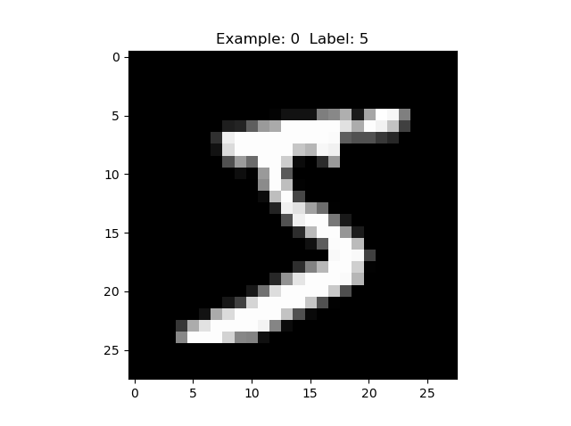
データの準備
mnist を使う.
train size : 50000, vaild size : 10000, test size : 10000 に分割する.
状況を再現するためにtrainは5000番目までのみ使用する

Slide 5
params_lightGB = {
'task': 'train',
'num_class': 10,
'boosting': 'gbdt',
'objective': 'multiclass',
'metric': 'multi_logloss',
'metric_freq': 50,
'is_training_metric': False,
'max_depth': 4,
'num_leaves': 31,
'learning_rate': 0.1,
'feature_fraction': 1.0,
'bagging_fraction': 1.0,
'bagging_freq': 0,
'bagging_seed': 2018,
'verbose': -1,
}
Case 1 (LightGBM only)
LightGBMを使用し, 10種類の分類問題を解く
ハイパーパラメータは右の通り
trainデータの数は5000である.
~結果~
正解率は94.37%になった.
(ちなみにtrainデータを削らないと97.97%になった.)

Slide 6
Case 2 (DBN)
DBN ・・・ RBMを重ねたもの.
今回は1-3層で両方向的な学習をして,
4層目は構成したRBMの重みとバイアスを再構成誤差が最小になるように更新する.
この学習を20回して, 学習してできた画像たちをtrain2データとする.
LightGBMを使って, train2データを学習する.
・ ・ ・
・ ・ ・
・ ・ ・
・ ・ ・

Slide 7
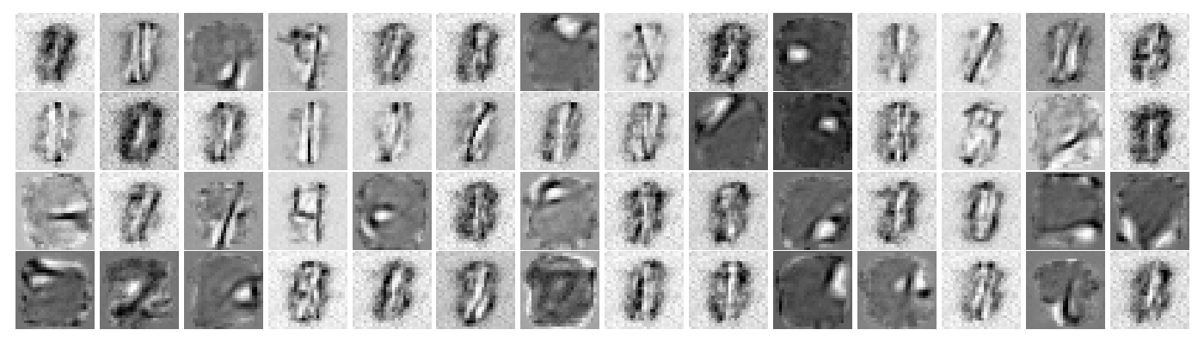
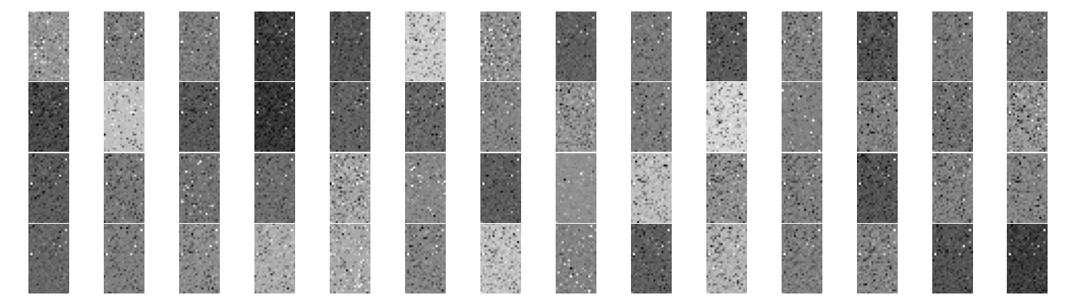
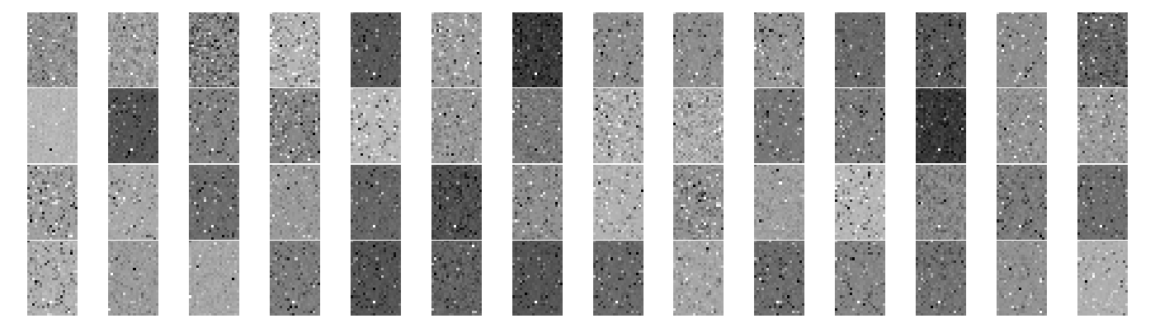
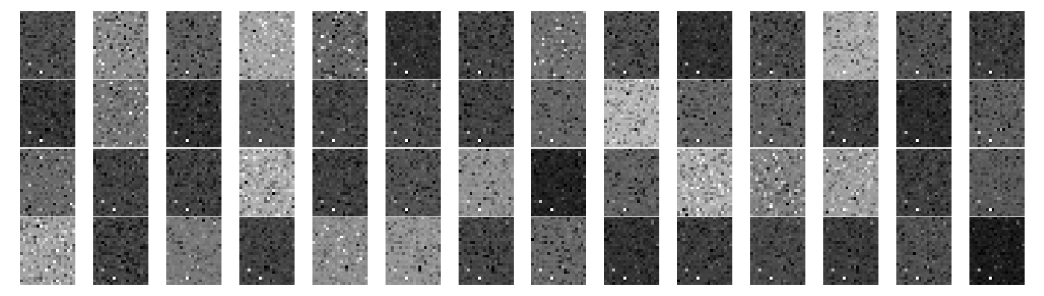
0層目
Case 2 (DBN)
1層目
右の画像は各層が学習した特徴量
層が深くなるにつれ抽象的な特徴を学習している.
2層目
3層目

Slide 8
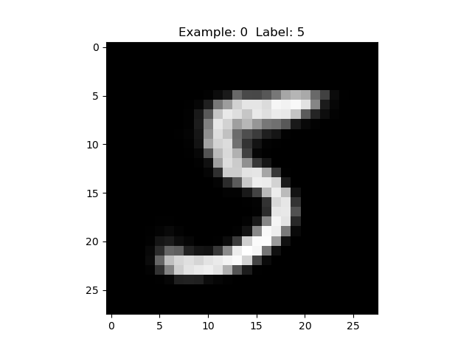
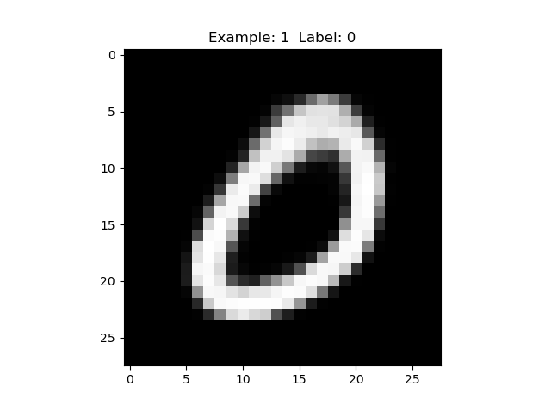
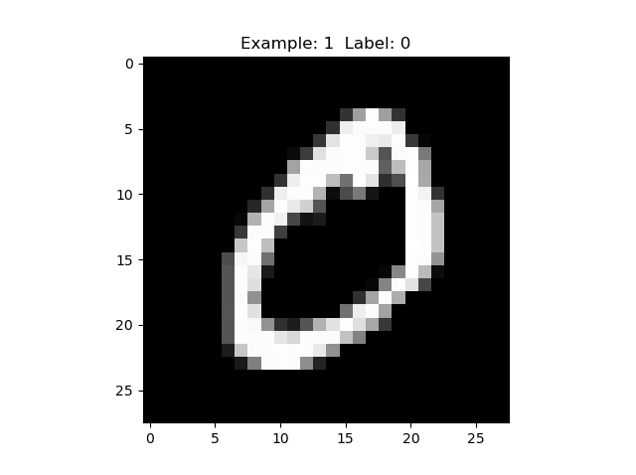
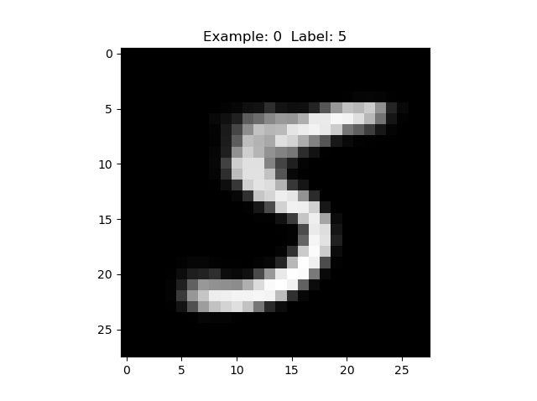

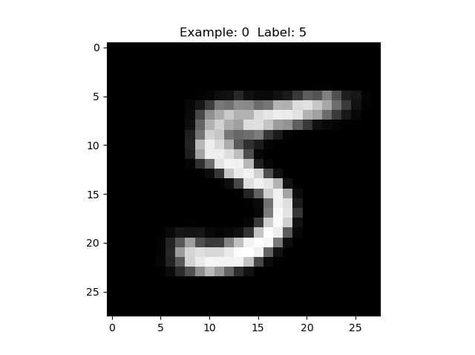
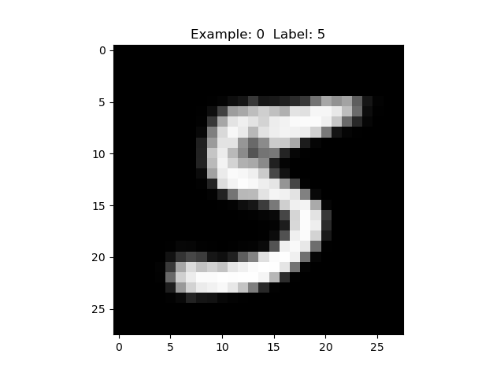
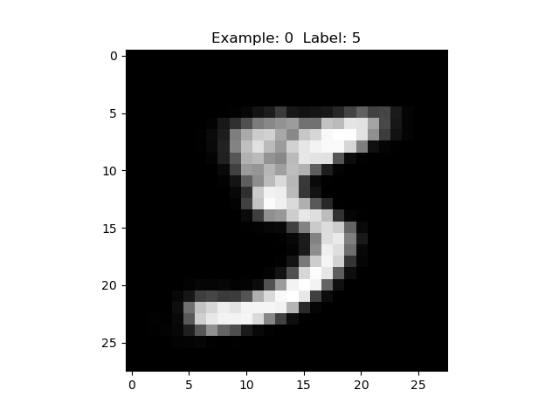
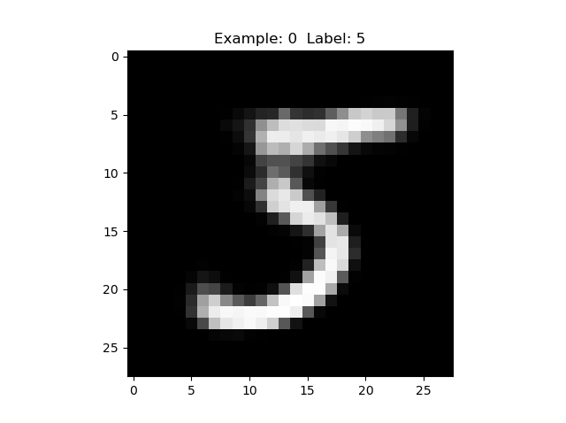
Case 2 (生成された画像)
うまく画像を生成できていることがわかる.
一番下の画像は同じ画像から生成した画像だが異なる画像になっている.
train後
mnist
train後
mnist

Slide 9
Case 2 (結果)
正解率は95.51%になった.
LightGBMのみの94.37%より良い結果となった.

Slide 10
まとめ
RBMを積み重ねたDBNを勉強した.
画像を生成することで教師ありの手助けができる.
mnistの例だとデータをかさ増しすることでうまくいった.

